Slide 1


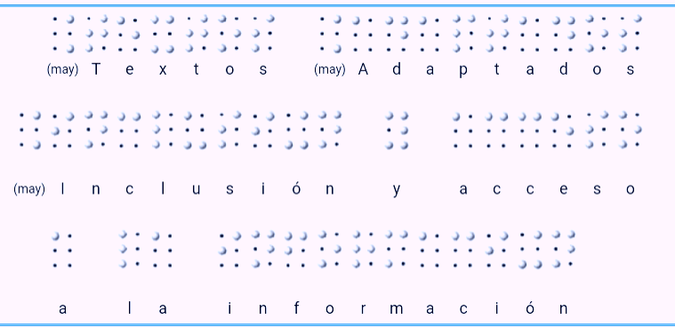
Textos Adaptados Inclusión y acceso a la información
Dirección : Prof. Viviana APPELLA
Alumno : Fabián SAGRIPANTI

Slide 2

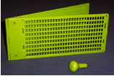
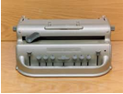
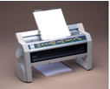
Impresión en sistema Braille
Manual
Mecánica
Electrónica

Slide 3

Digitalización de texto
Digitalización
Descarga Directa
Solicitud de Original
Argentina. Ministerio de Educación. (1995). Ley de Educación Superior Nº 24.521. www.argentina.gob.ar/educacion
Argentina. (2007). Ley 26.285. Propiedad intelectual
Argentina. (2016) . Ley 27.061.Tratado de Marrakech para facilitar el acceso a las obras publicadas a las personas ciegas,

Slide 4
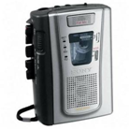

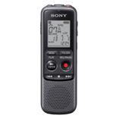
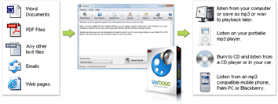
Grabación de Texto
Voz Humana
Software Texto-Audio

Slide 5
Impresión de texto en Macro-tipo
Digital Macro
Fotocopia Amplificada

Slide 6


¡Muchas gracias por su atención!
fabiansagri@gmail.com

